Slide 1
«История ёлочной игрушки в России»
Творческий проект выполнен
учащимися 3 «Б» класса
МБОУ СОШ №29 г.о.Мытищи
Руководитель:
Авдакова Елена Михайловна

Slide 2
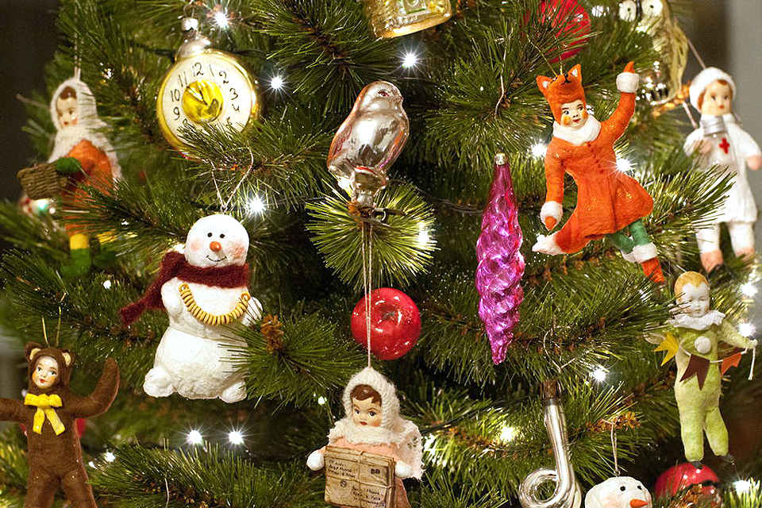
• ЭПИГРАФ
Всё имеет свою историю,
даже новогодние игрушки.
История появления елочных украшений интересна и занимательна.

Slide 3
ЦЕЛЬ РАБОТЫ:
Узнать историю возникновения и видоизменения ёлочных игрушек.

Slide 4
ЗАДАЧИ:
1. Познакомиться с историей появления традиции украшать новогоднюю ёлку праздничными игрушками.
2. Изучить историю ёлочной игрушки в России; для этого посетить музей ёлочной игрушки в г.Клин.
3. Устроить в классе выставку «Семейные новогодние сокровища».
4. Научиться своими руками создавать новогодние украшения.

Slide 5
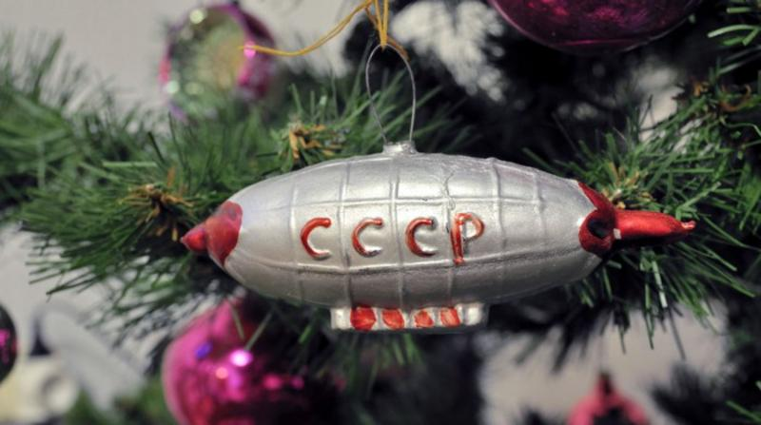
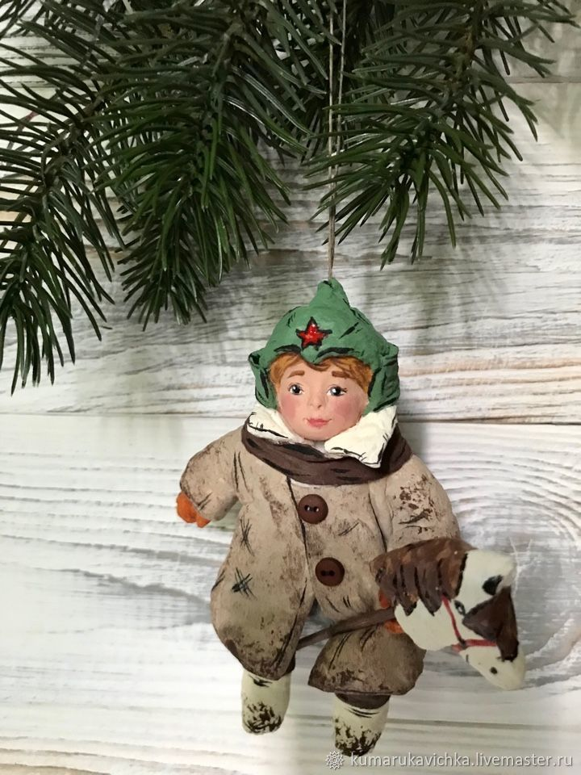
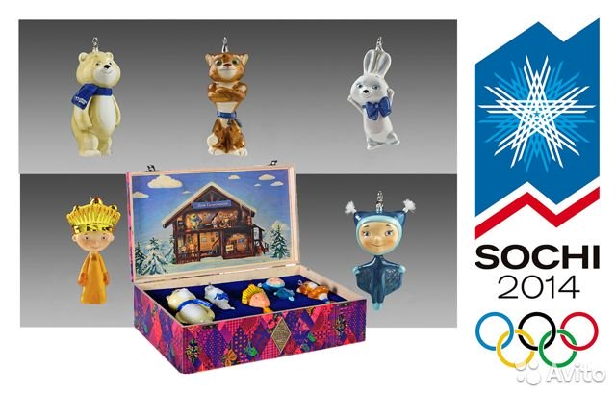
ГИПОТЕЗА
Изменения, происходящие в обществе,
влияют на облик ёлочных игрушек.

Slide 6
Новогодняя традиция
В далекие времена считалось, что в ветвях деревьев нашли приют могущественные духи - как добрые, так и злые, и, чтобы поладить с ними и добиться их помощи в повседневной жизни, люди приносили обильные дары, которые развешивали на ветках.

Slide 7
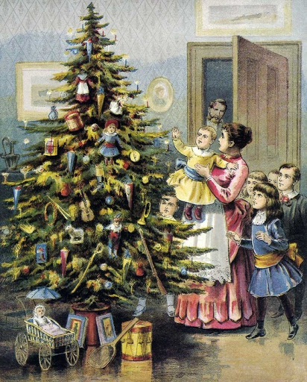
Первые ёлки начали
украшать в Европе
в XVII веке.
И наряжали их не в
честь наступления
Нового года, а в
честь Рождества.

Slide 8
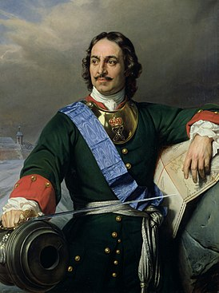
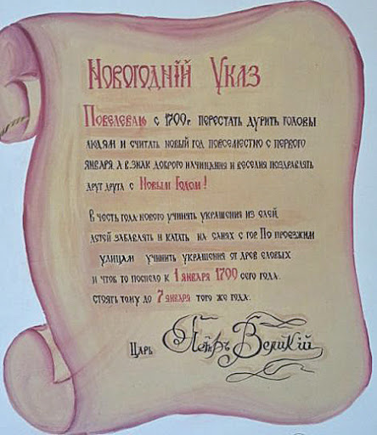
В России, как известно, обычай встречать Новый год в ночь с 31 декабря на 1 января ввел Петр Первый, и он же повелел, чтобы именно ель стала главным новогодним деревом.

Slide 9
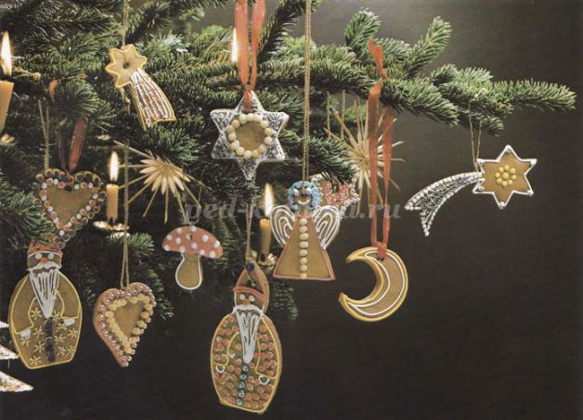
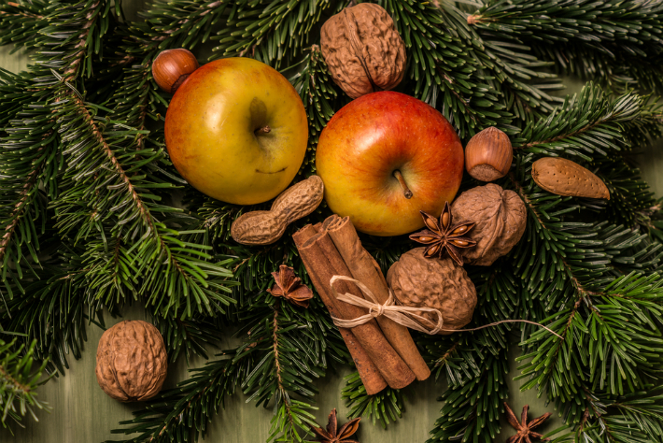
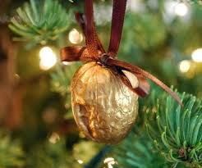
До XIХ века на елке было только то, что можно съесть. Для красоты орешки и сладости заворачивали в красивую бумагу и блестящую фольгу.

Slide 10
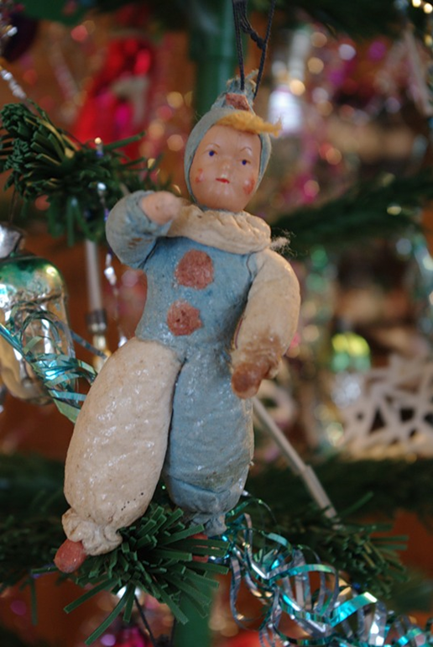
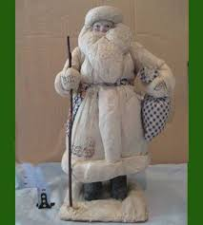
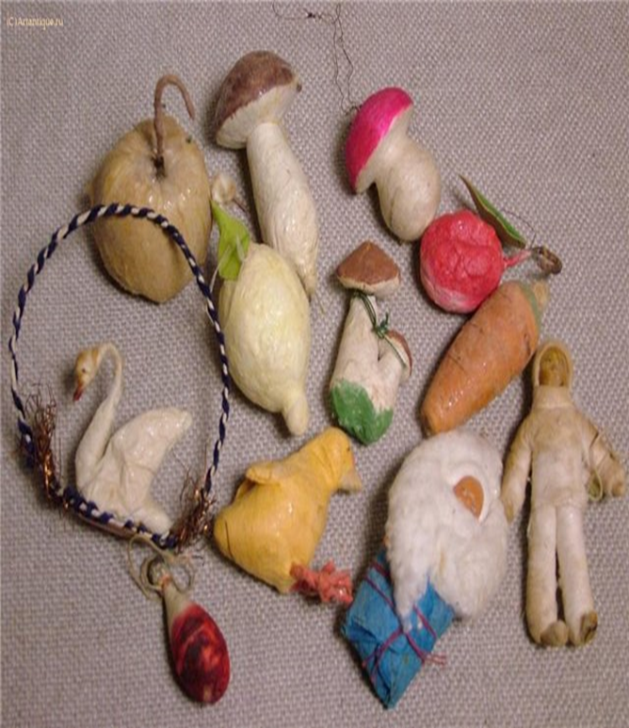
•
Многие игрушки делались своими руками из подручных материалов.
Игрушки из ткани, ваты и папье-маше..
Многие игрушки делались своими руками из подручных материалов.
Игрушки из ткани, ваты и папье-маше.

Slide 11
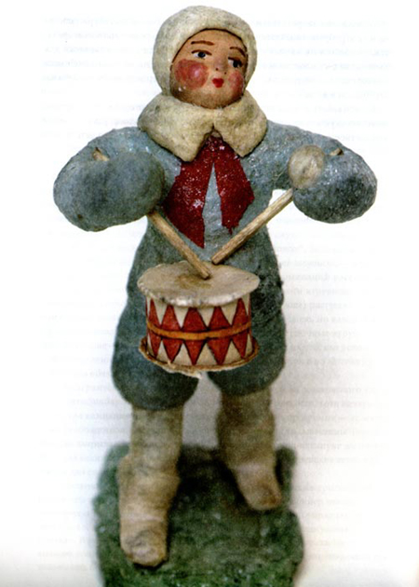
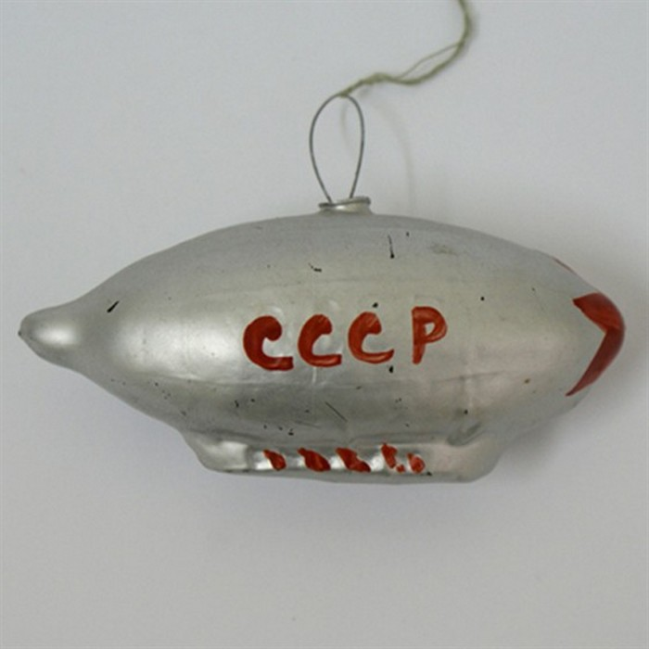
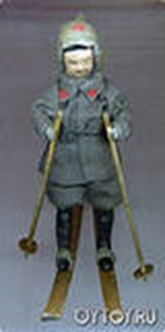
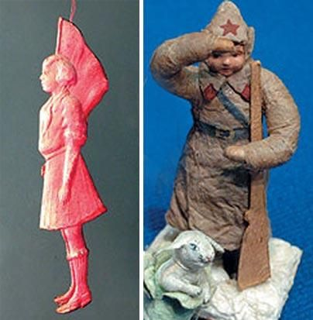
новогодние игрушки
в Советской России
В довоенный период выпускались игрушки с советской символикой. Вместо ангелов на ёлочных лапах «поселились» пионеры, на верхушке ёлки – красная звезда. Были изображены будёновцы, герои труда, красногвардейцы.

Slide 12
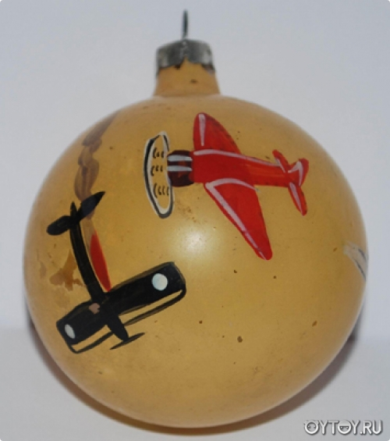
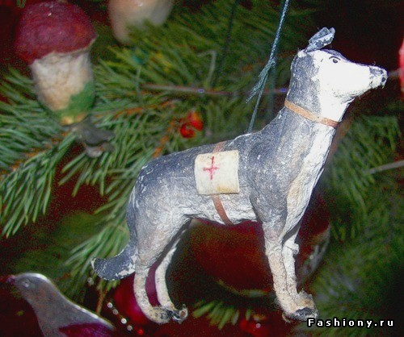
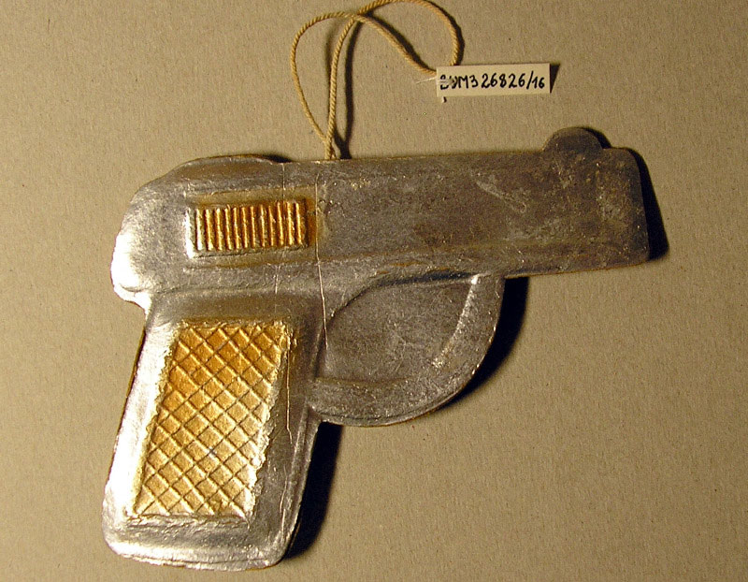
Во время Отечественной войны на фронтах елки украшали фигурками, которые мастерили из погон, бинтов, носочков. Игрушки продолжали выпускать, но только в ограниченном количестве. Украшение елки к Новому году было обязательным — этот обряд напоминал о мирной жизни и придавал сил надеяться на скорую победу.

Slide 13
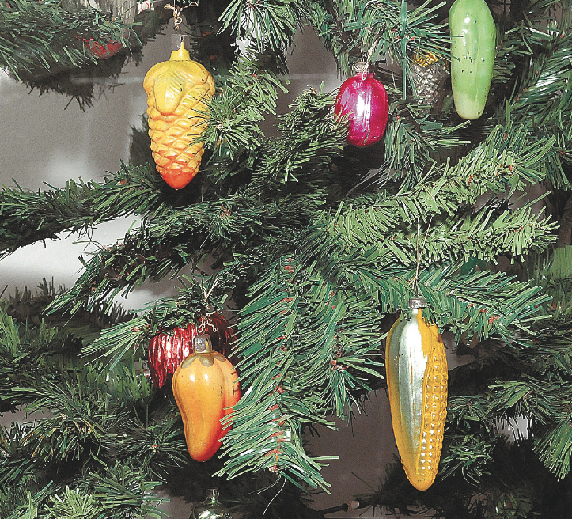
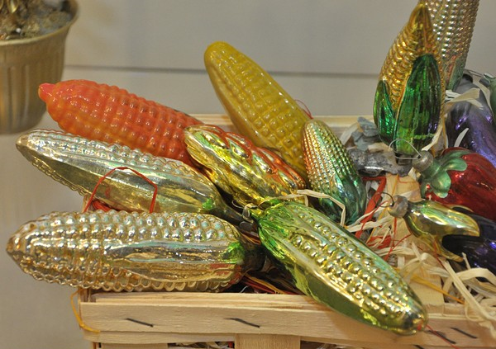
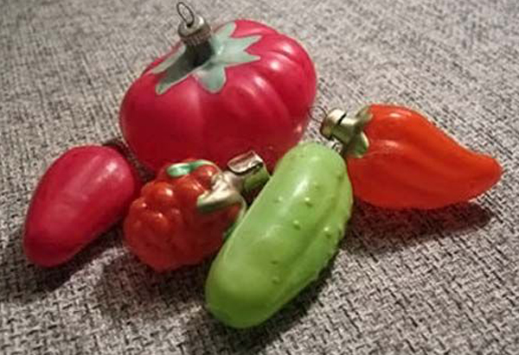
В начале 50-х годов изготавливалось много игрушек в виде фруктов, ягод и овощей.

Slide 14
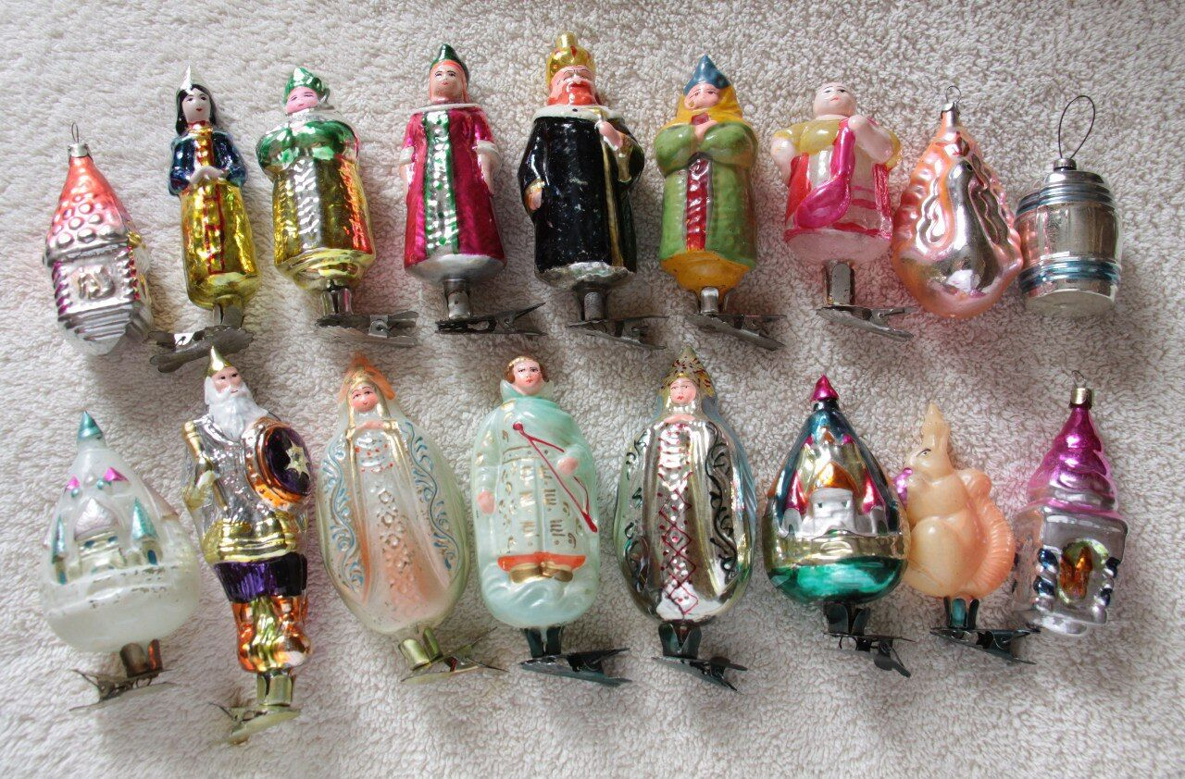
Много игрушек было создано по мотивам сказок
А. С. Пушкина
к его юбилею:
богатыри и Черномор, белочка и золотая рыбка, царевны и царевичи в традиционной русской одежде.

Slide 15
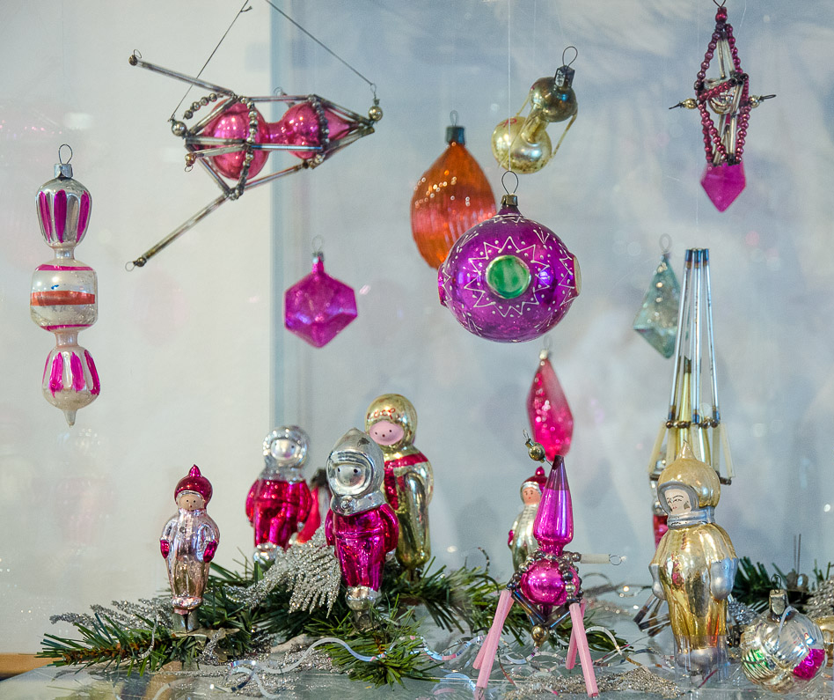
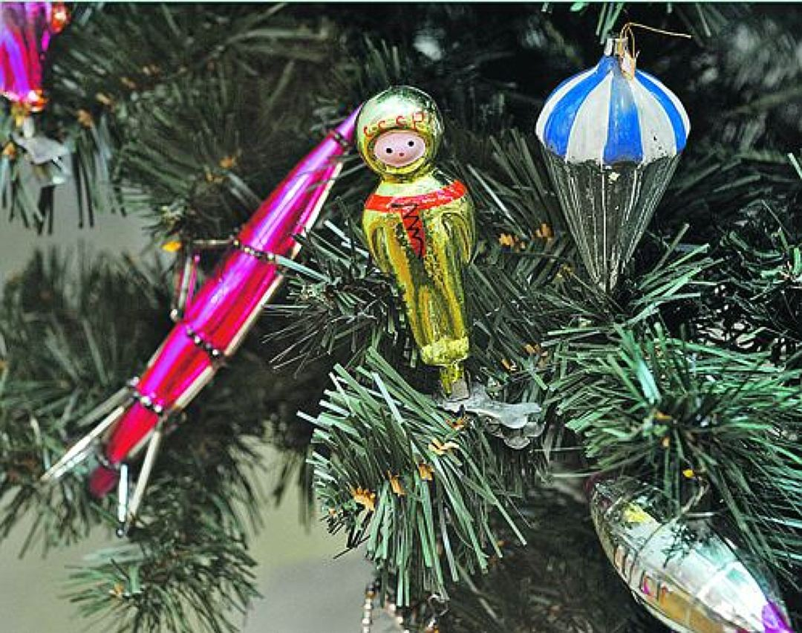
В начале 1960-х годов, после полёта Ю.А.Гагарина в космос, на елках появились «космонавты», «спутники», «ракеты».

Slide 16
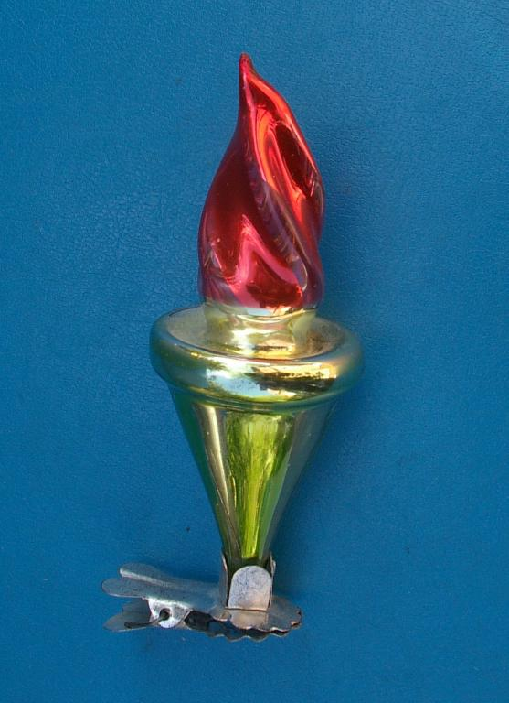
Олимпиада - 80

Slide 17
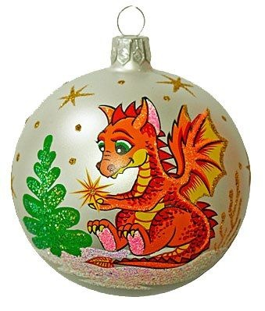
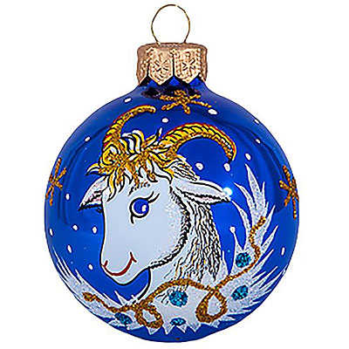
В 1990-е годы в моду вошли ёлочные шары
с изображением животных — символов наступающего года.

Slide 18
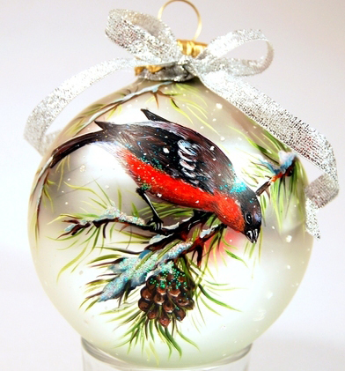
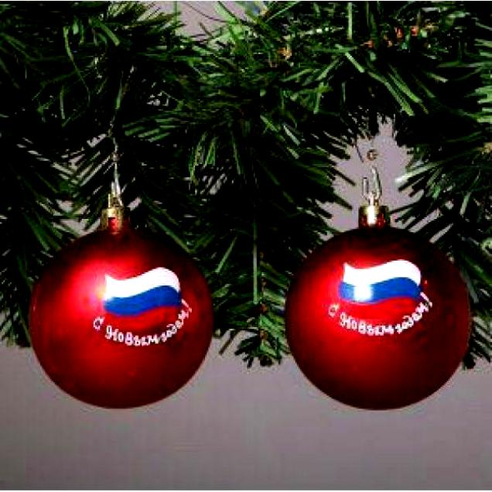
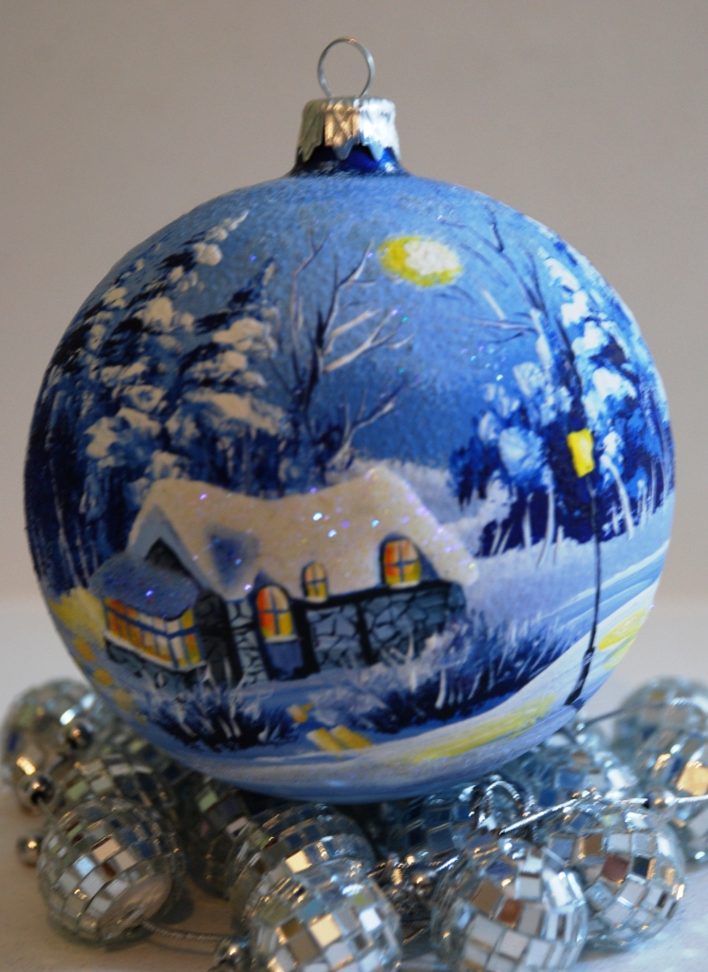
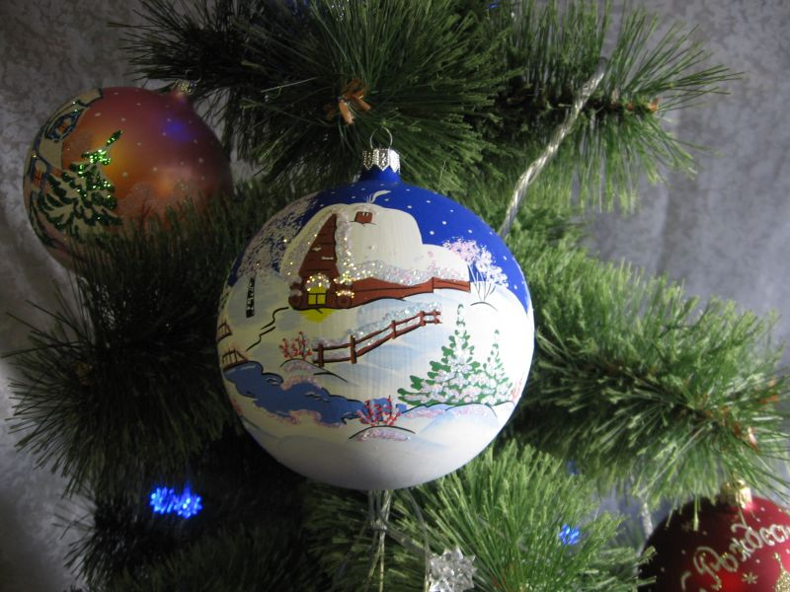
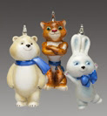
Современные игрушки отражают символику прошедшей Олимпиады в Сочи, символы России. Выпускаются шары с ручной росписью, картинами русской зимы.

Slide 19
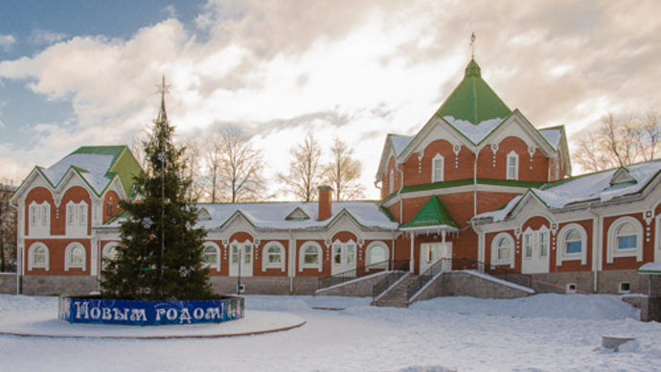
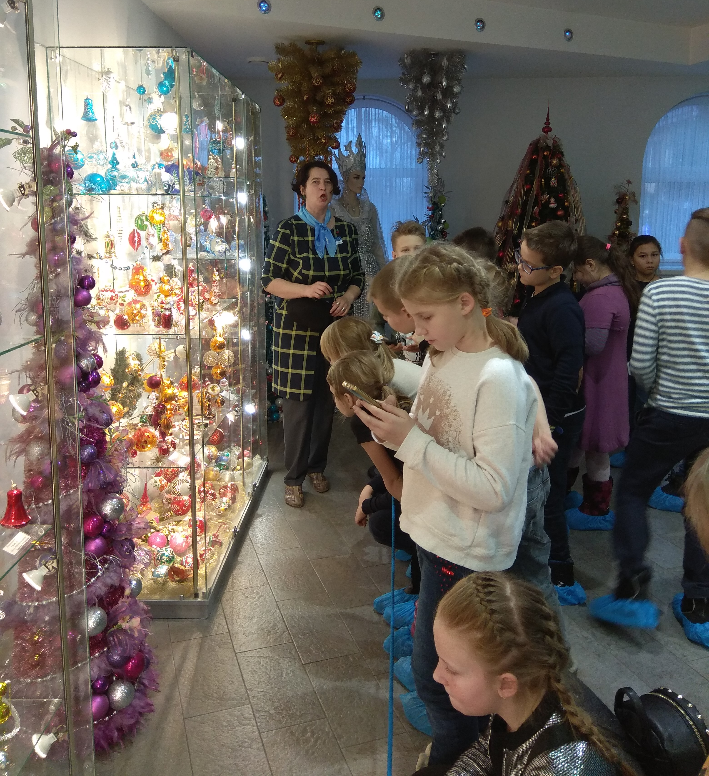
Всю эту историю мы узнали, посетив замечательный музей фабрики елочной игрушки в городе Клин. Это первое стеклодувное производство в нашей стране работает уже 170 лет.

Slide 20
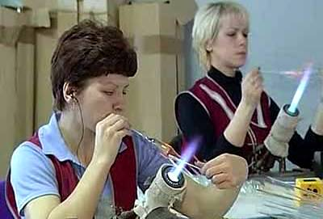
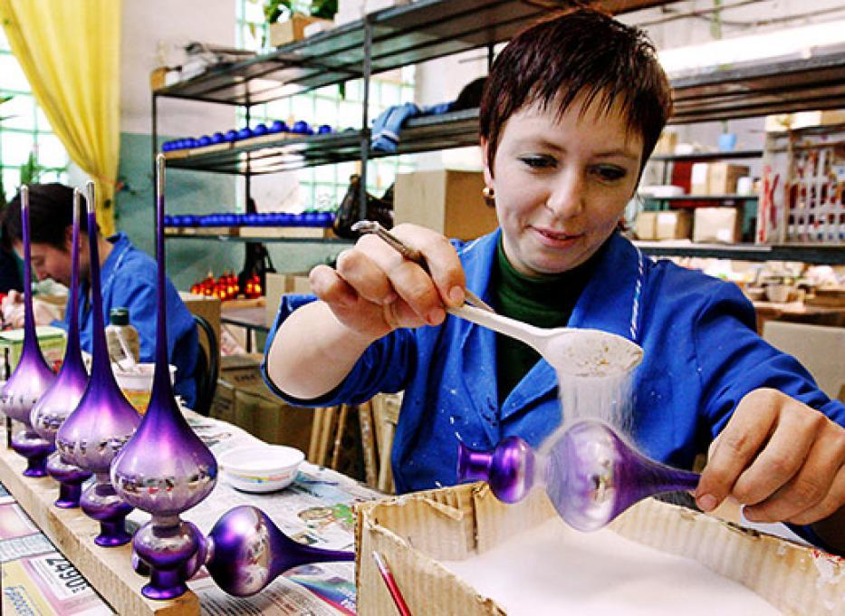
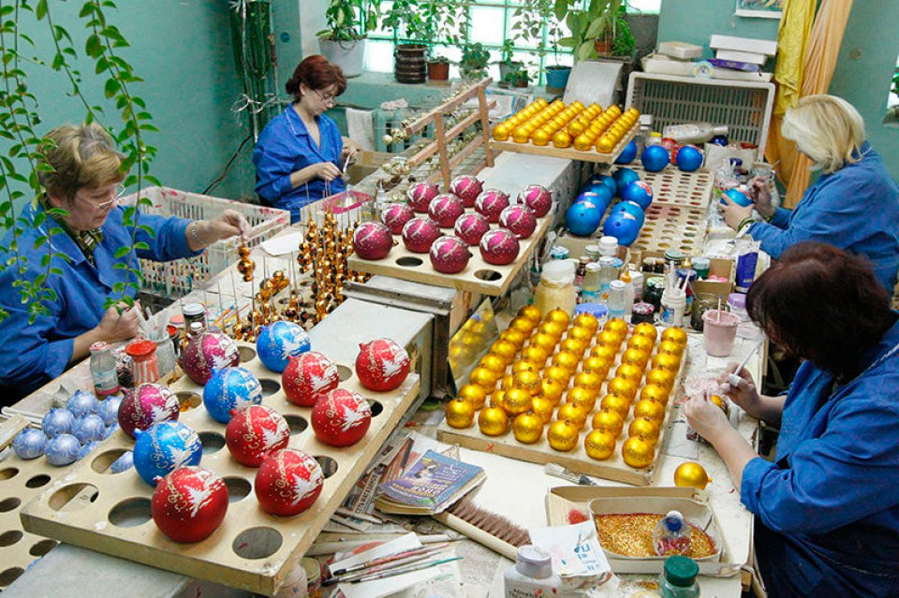
Главные мастера на фабрике – стеклодувы и художники. Их работа очень сложна, но очень красива и интересна.

Slide 21
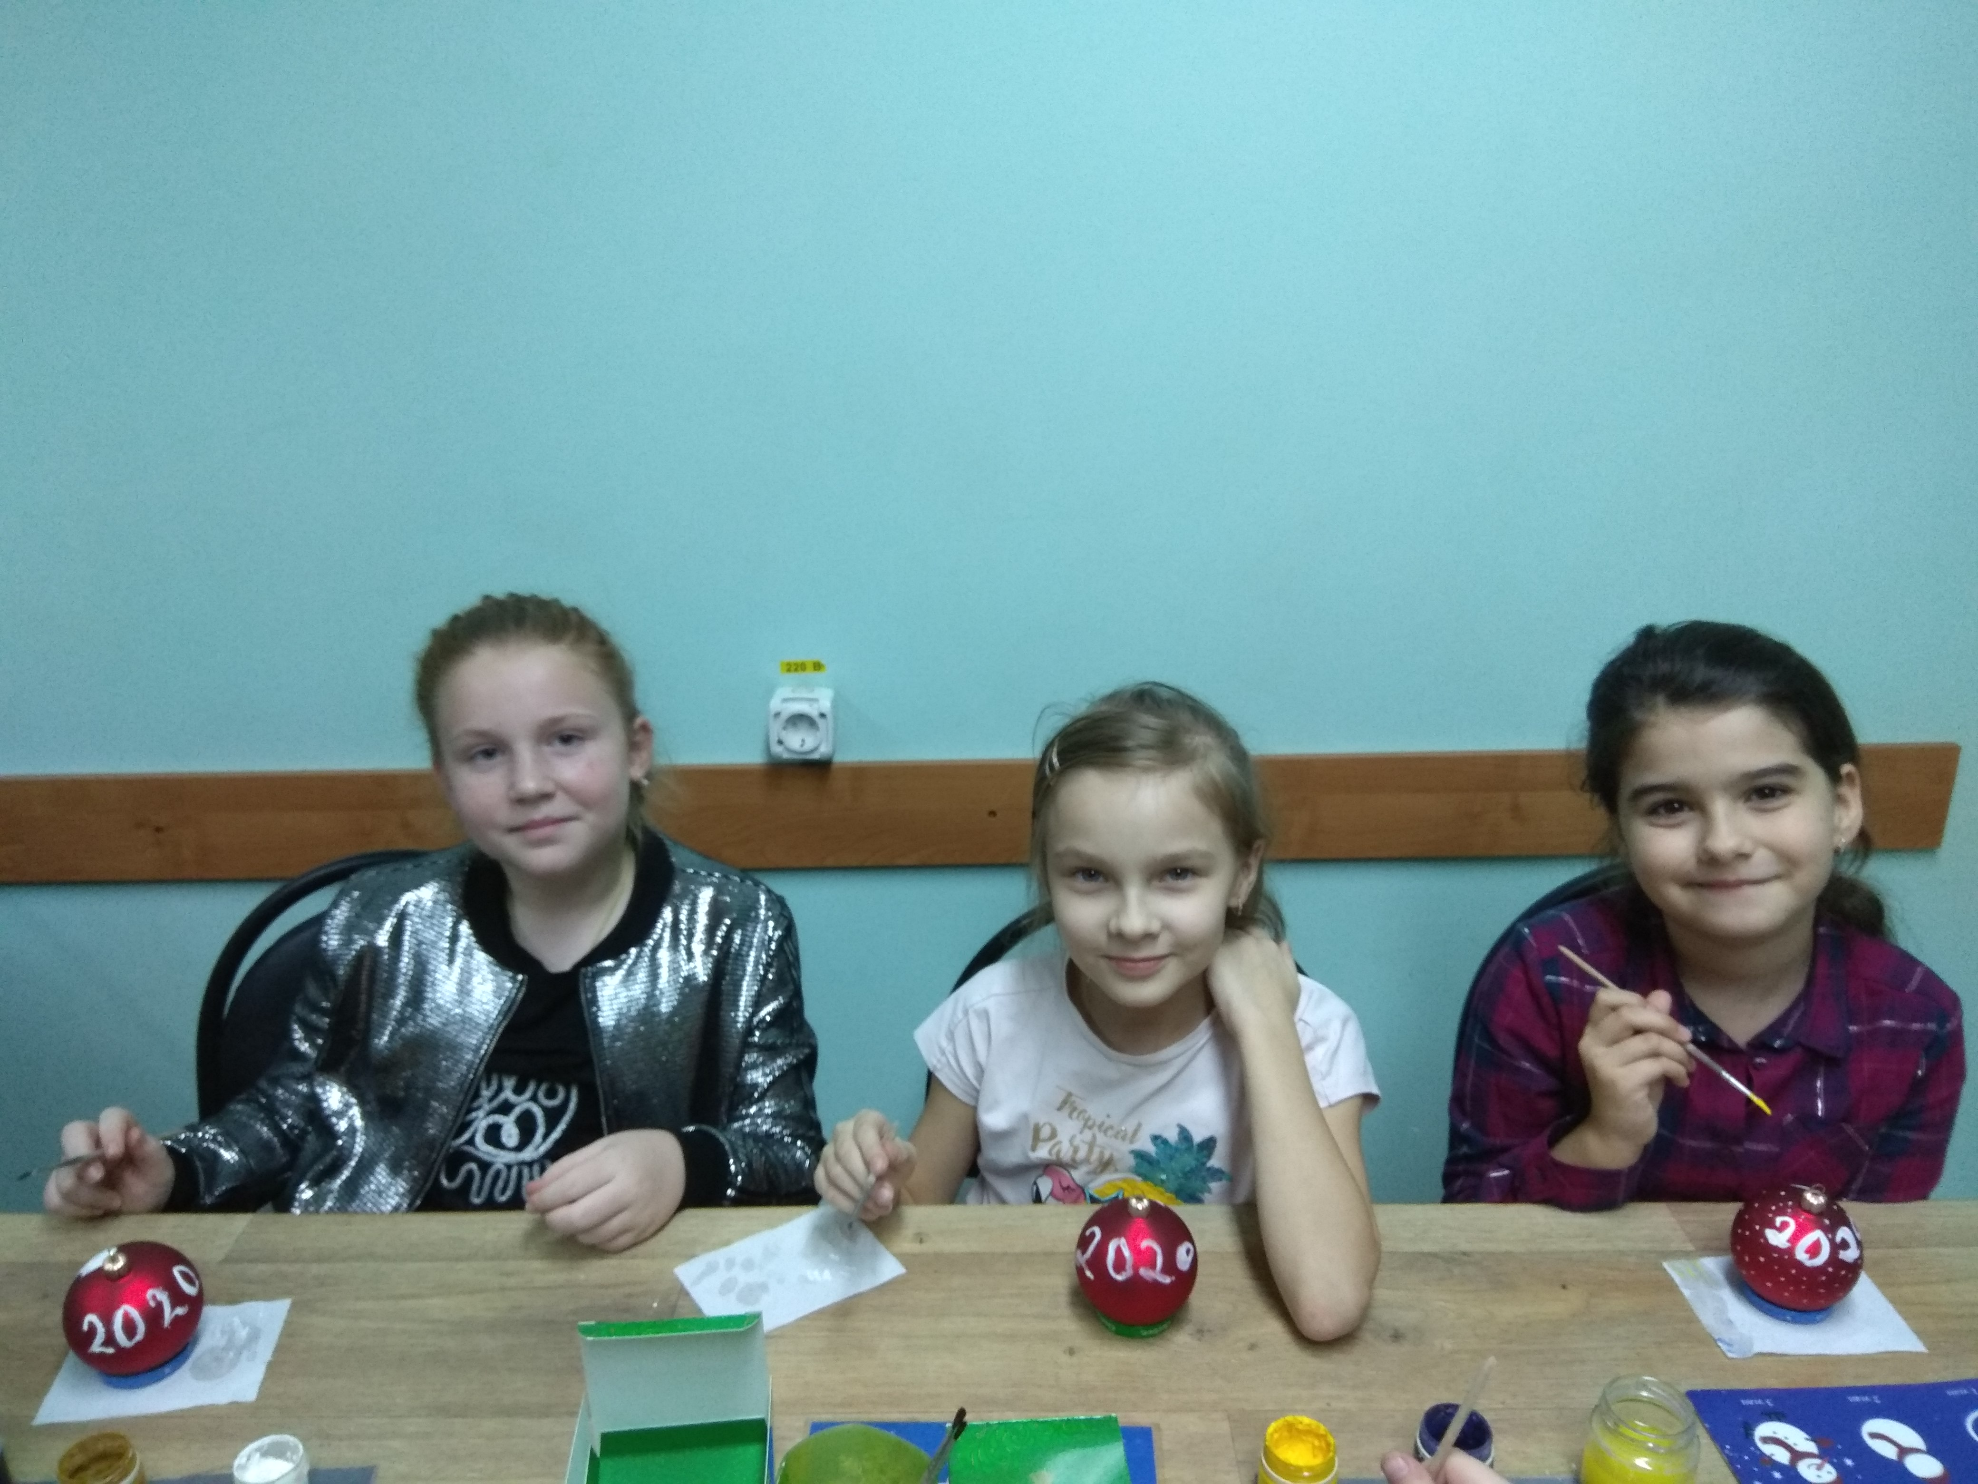
Конечно, мы тоже захотели хоть недолго побыть настоящими мастерами-художниками и посетили «Мастер-класс».

Slide 22
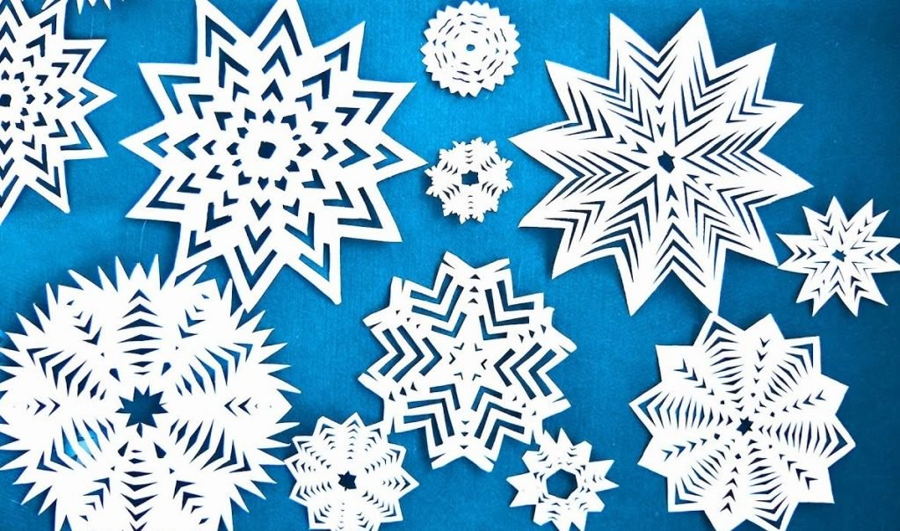
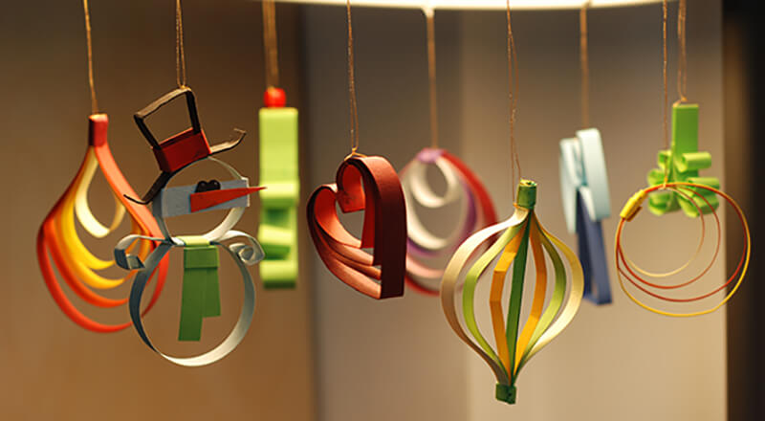
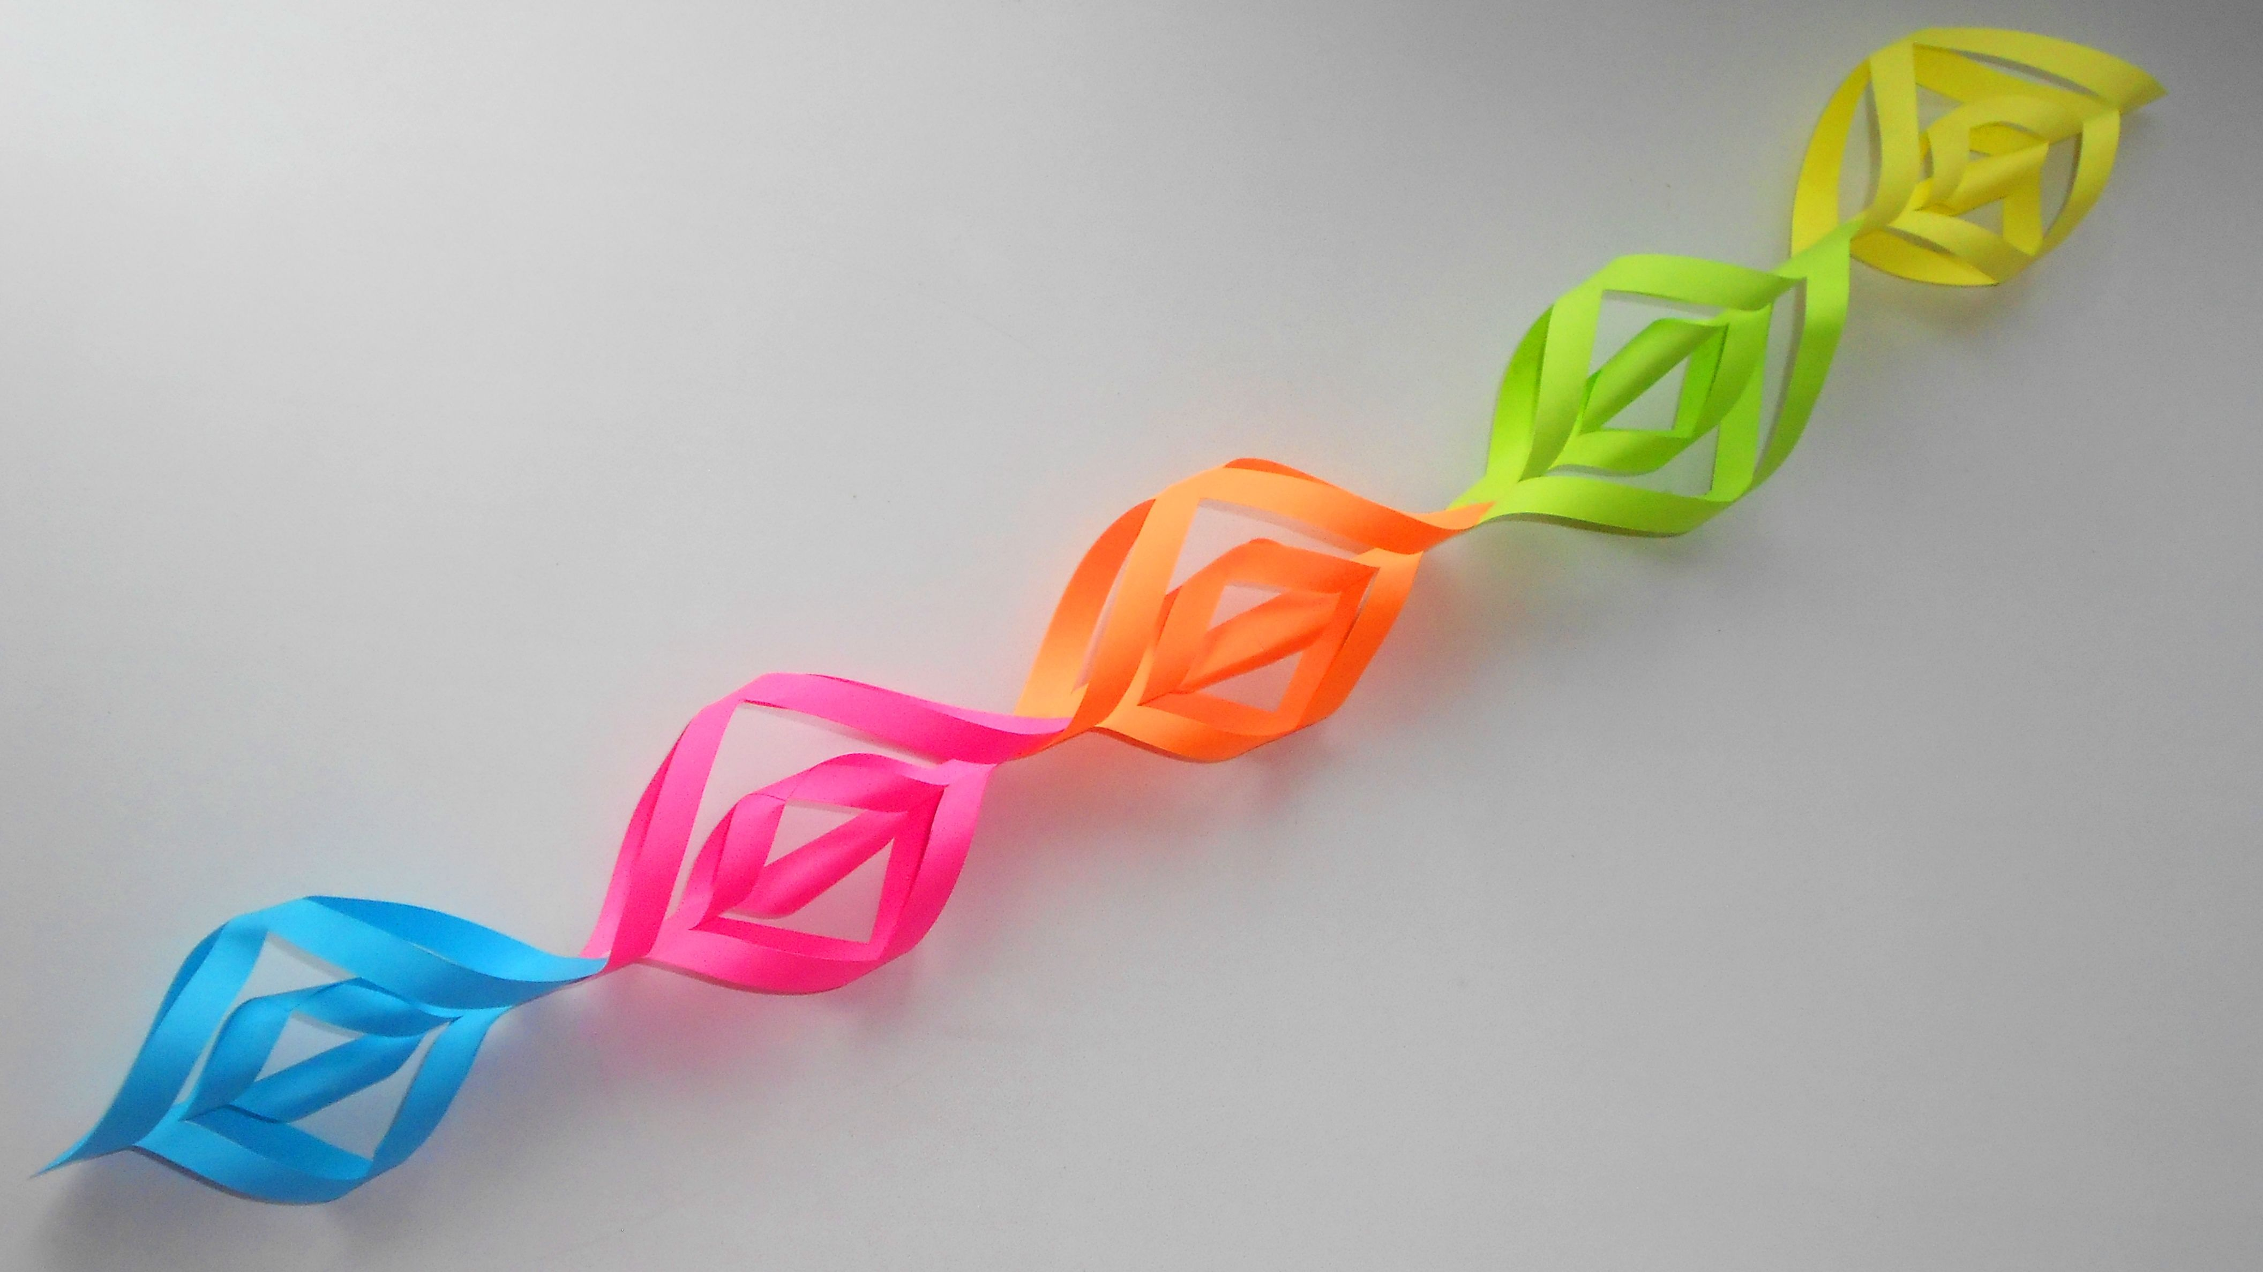
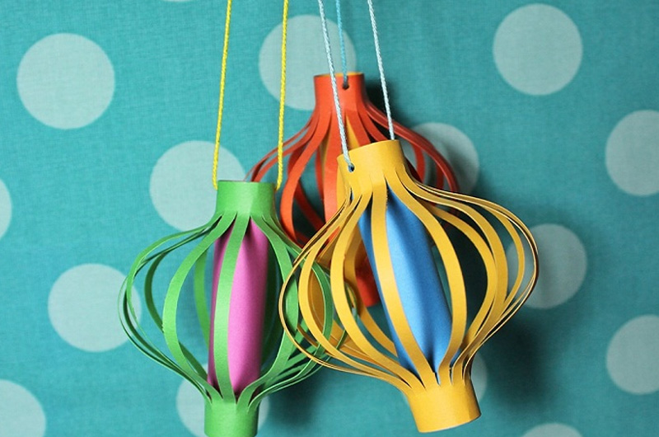
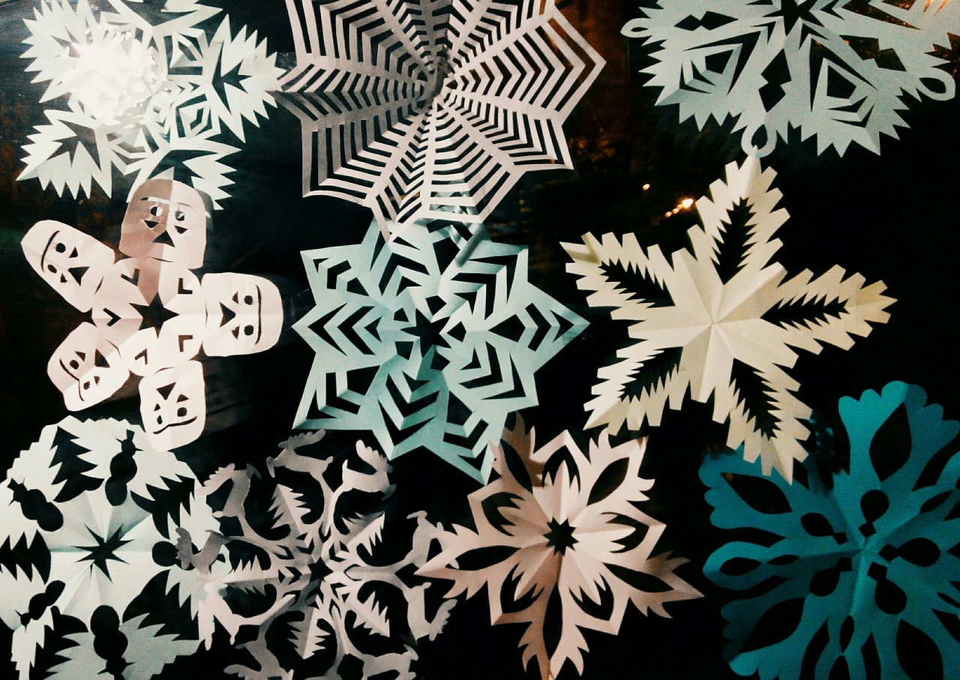
Для украшения своего дома и класса на уроках технологии в декабре мы своими руками создали много красивых изделий.

Slide 23
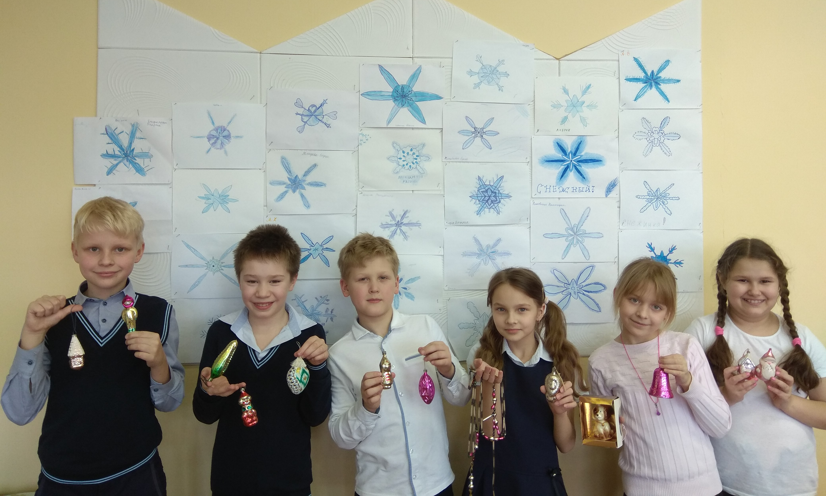
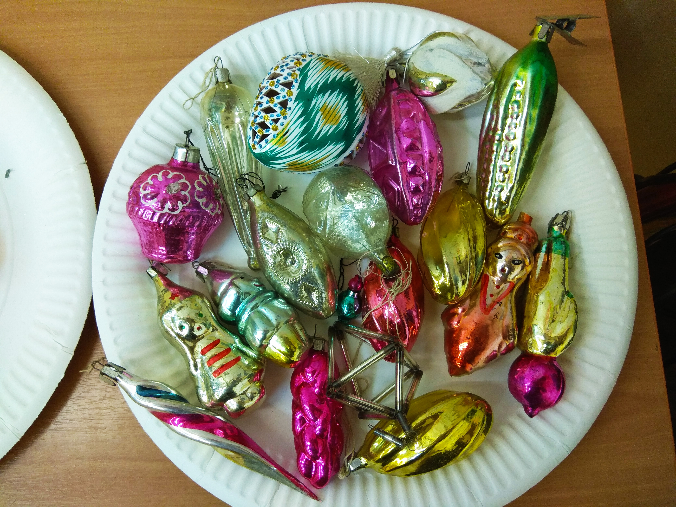
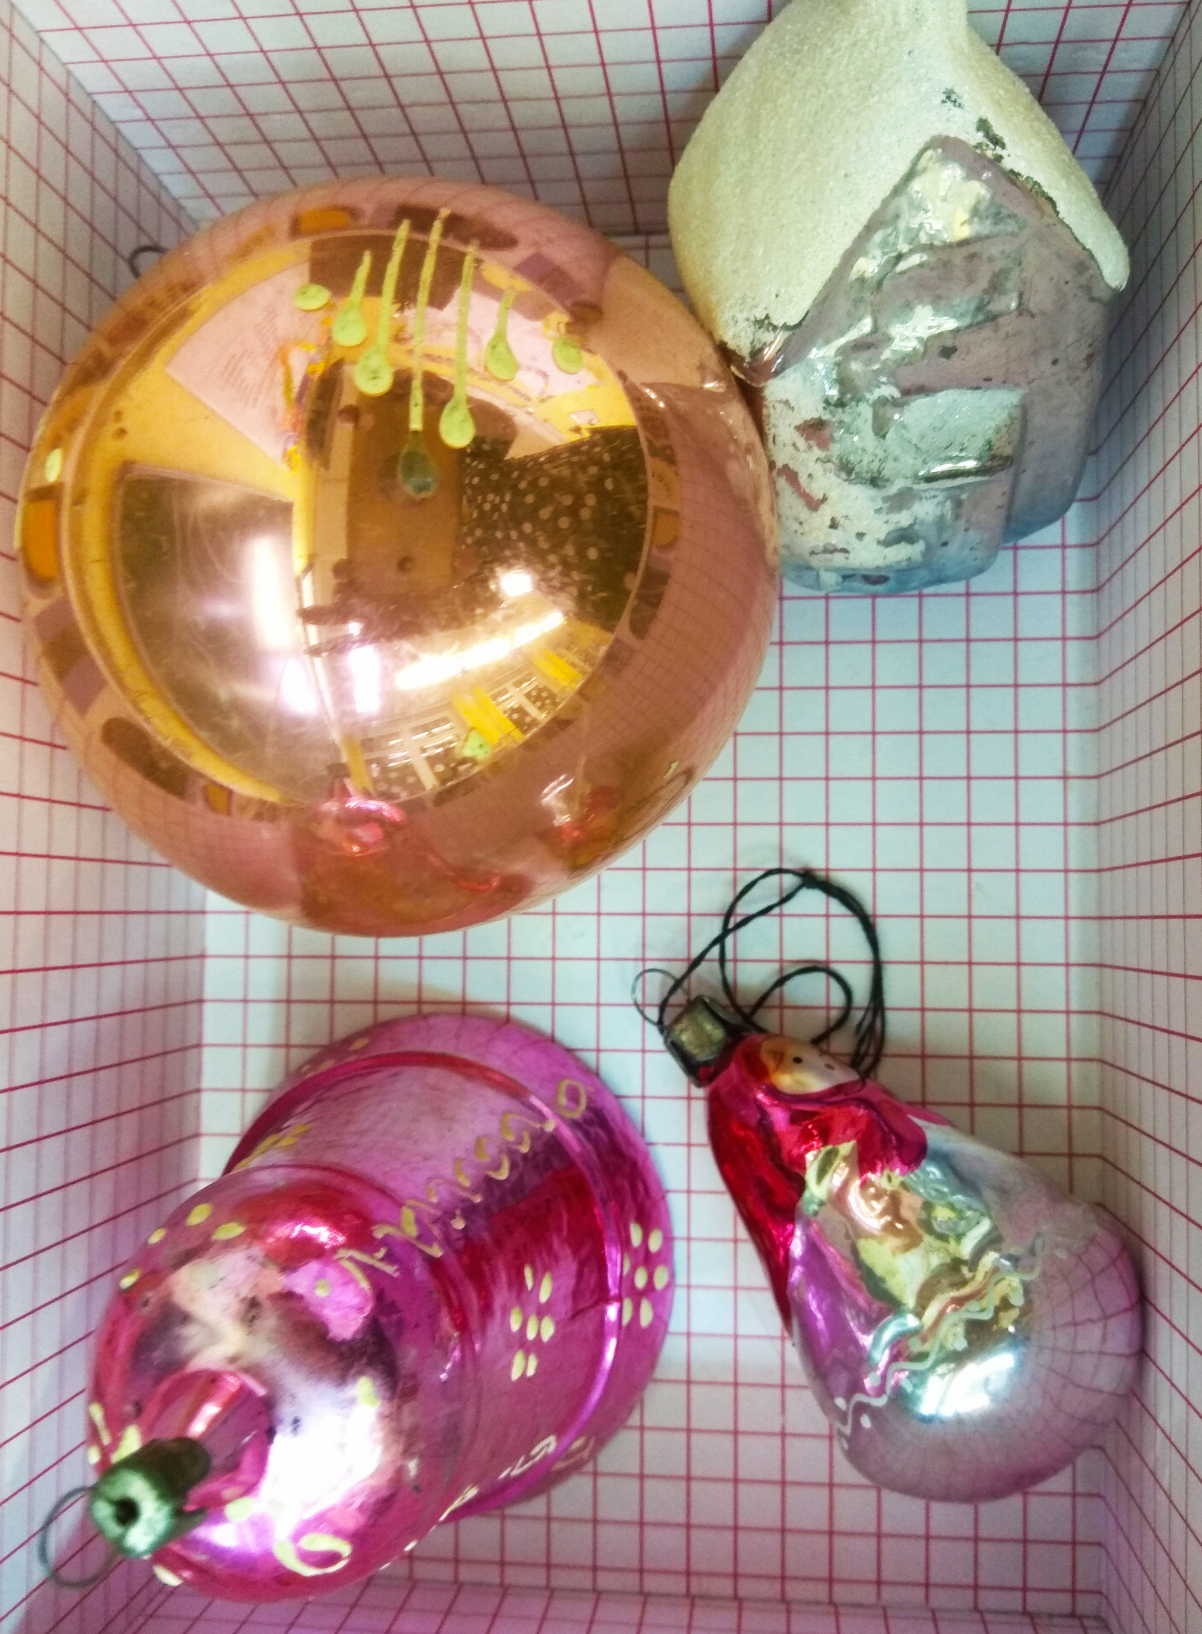
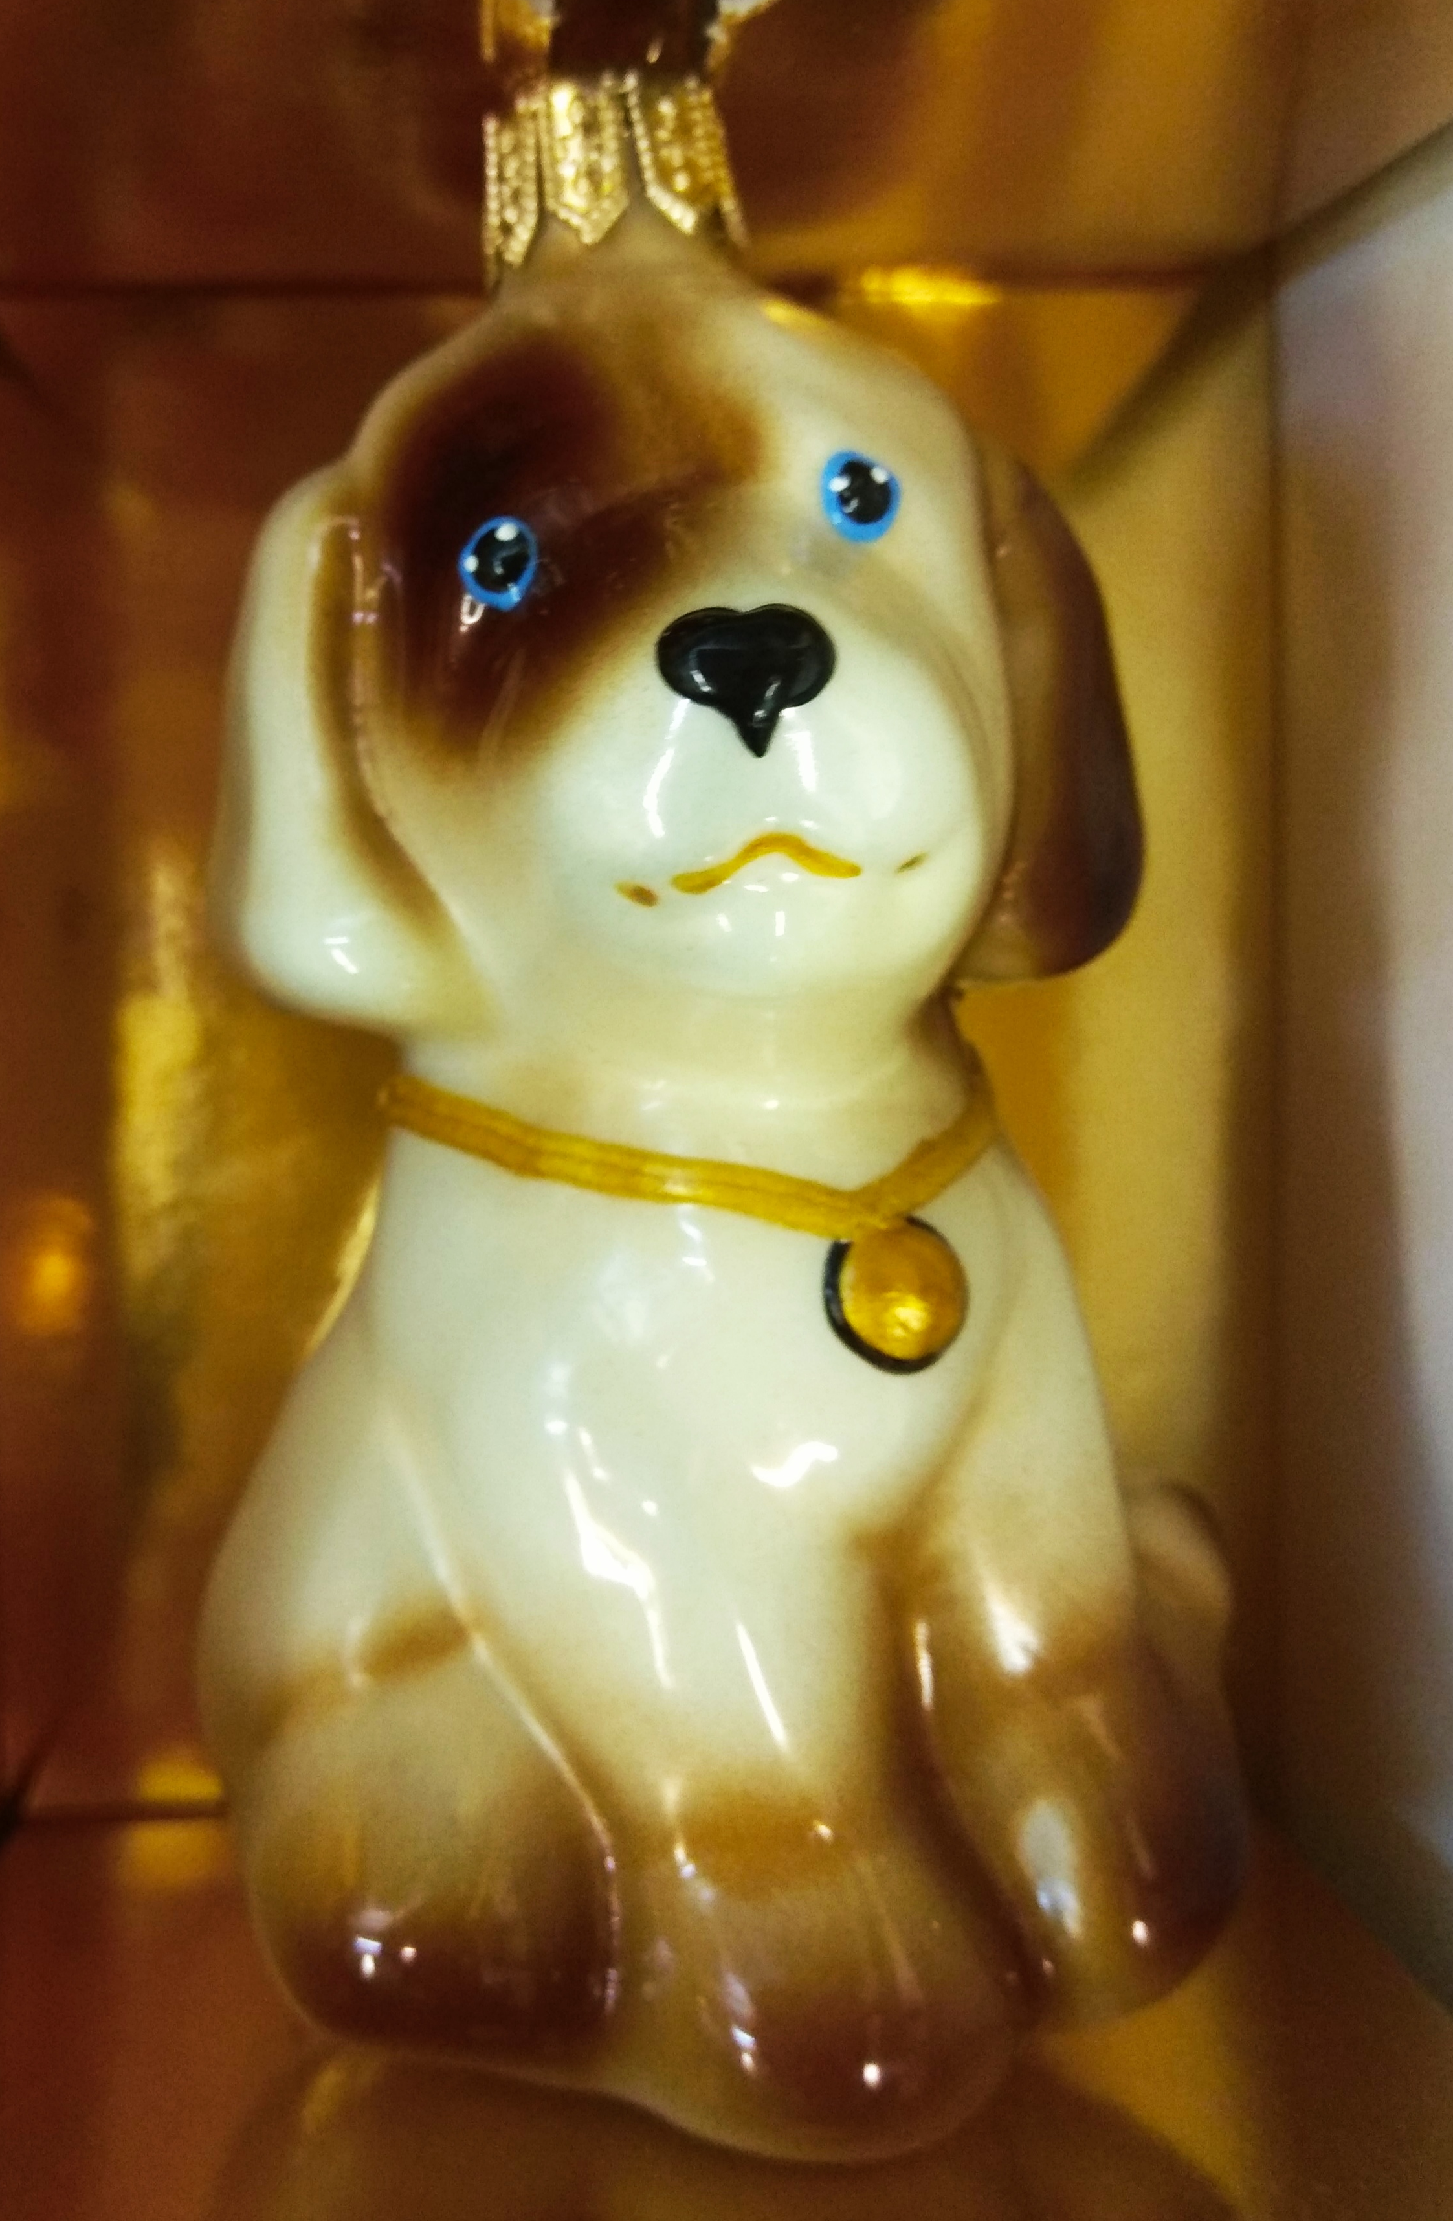
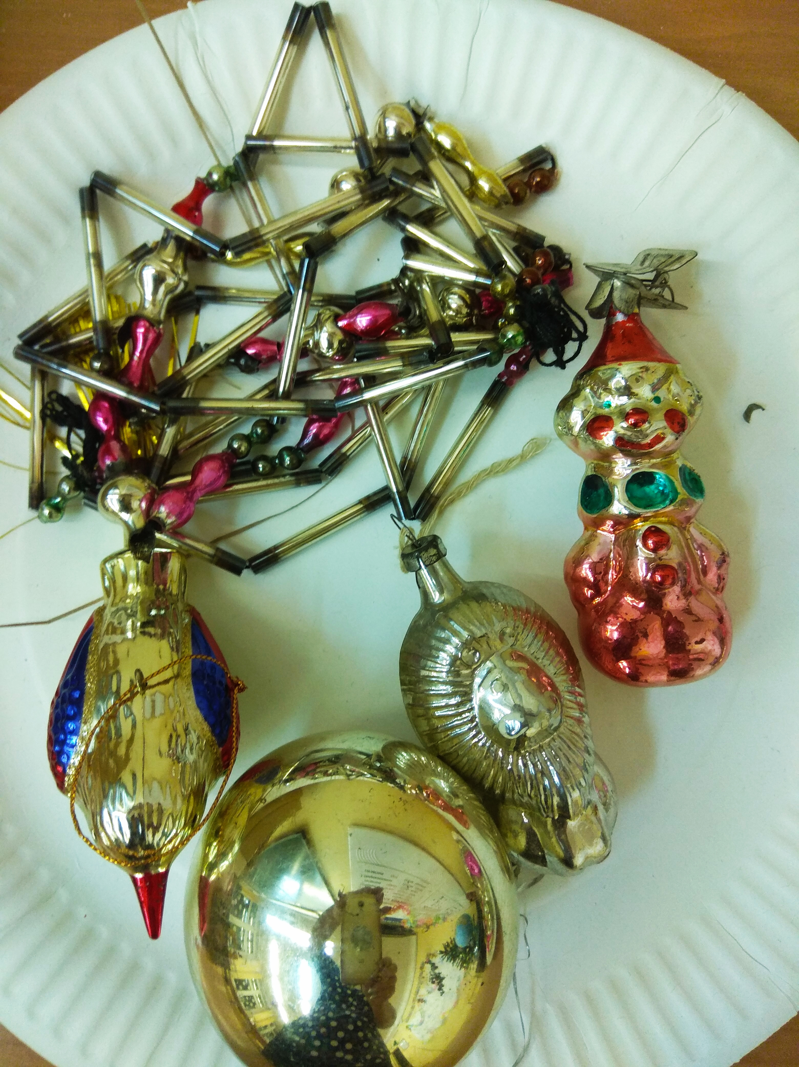
Выставка
«Семейные новогодние сокровища»

Slide 24
Выводы:
1. Наша гипотеза подтвердилась!
Новогодняя игрушка это не только атрибут
зимнего праздника, но и часть истории нашей
страны.
2. Новогодняя игрушка может стать историей
каждой семьи и передаваться от поколения к
поколению.
3. Имея в доме большую коллекцию елочных
игрушек, можно каждый год, комбинируя их,
украшать свою елочку в совершенно
неповторимом стиле.

Slide 25
Спасибо за внимание!

